Slide 1
Profielkeuze in Atheneum 3
Pauline Edzes, decaan

Slide 2
Programma
Planning profielkeuze
Uitleg over de profielen
Toelichting op de vakken

Slide 3
Planning profielkeuze A3
Jan/Feb : vakkenvoorlichting
3 februari : vakadviezen in magister
voorstelling ‘later begint nu’
13 februari: voorlopige profielkeuze
Week 9 : vergadering profielkeuze
13 Maart : definitieve profielkeuze, NB wijzigen hierna niet meer mogelijk!

Slide 4
De keuze
Wie ben ik?
Wat kan ik?
Wat wil ik?
Ofwel wat past het beste bij mij?

Slide 5
Algemeen deel
Nederlands
Engels
Duits of Frans
lichamelijke opvoeding
levensbeschouwelijke vorming*
maatschappijleer*
culturele en kunstzinnige vorming*
profielwerkstuk*
loopbaanoriëntatie (lob)
*deze vormen samen het combinatiecijfer

Slide 6
Vier profielen
Cultuur en Maatschappij (CM)
Economie en Maatschappij (EM)
Natuur en Gezondheid (NG)
Natuur en Techniek (NT)

Slide 7
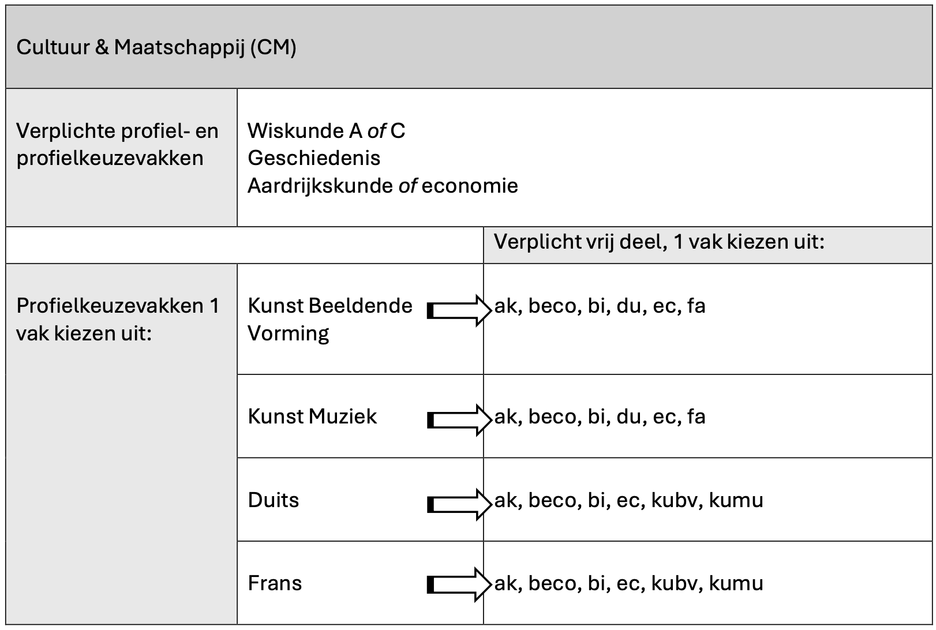

Slide 8
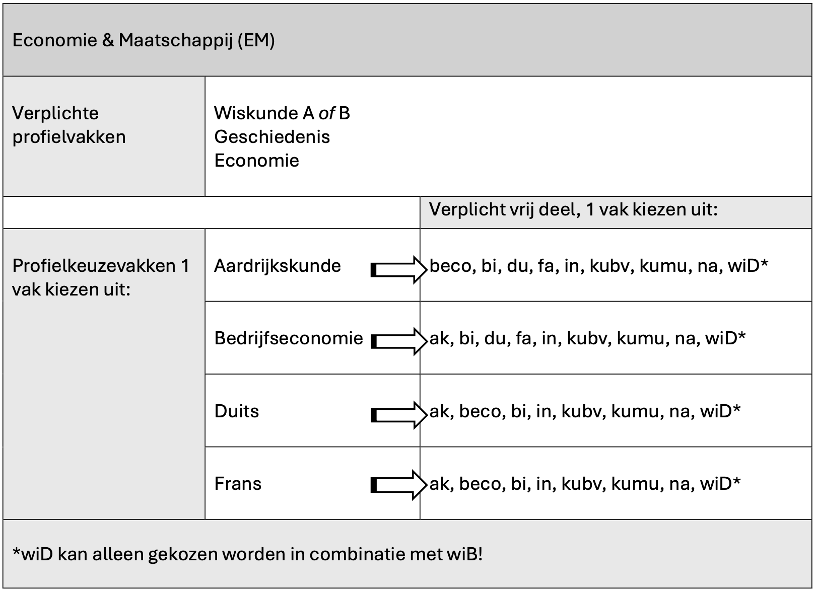

Slide 9
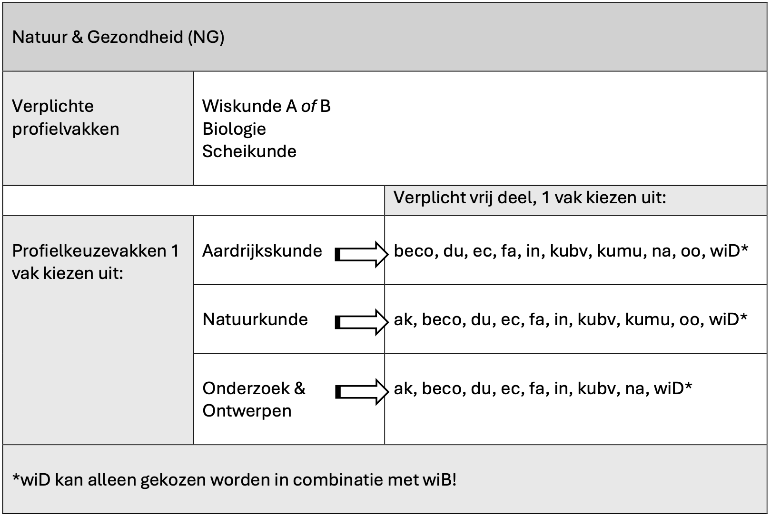

Slide 10
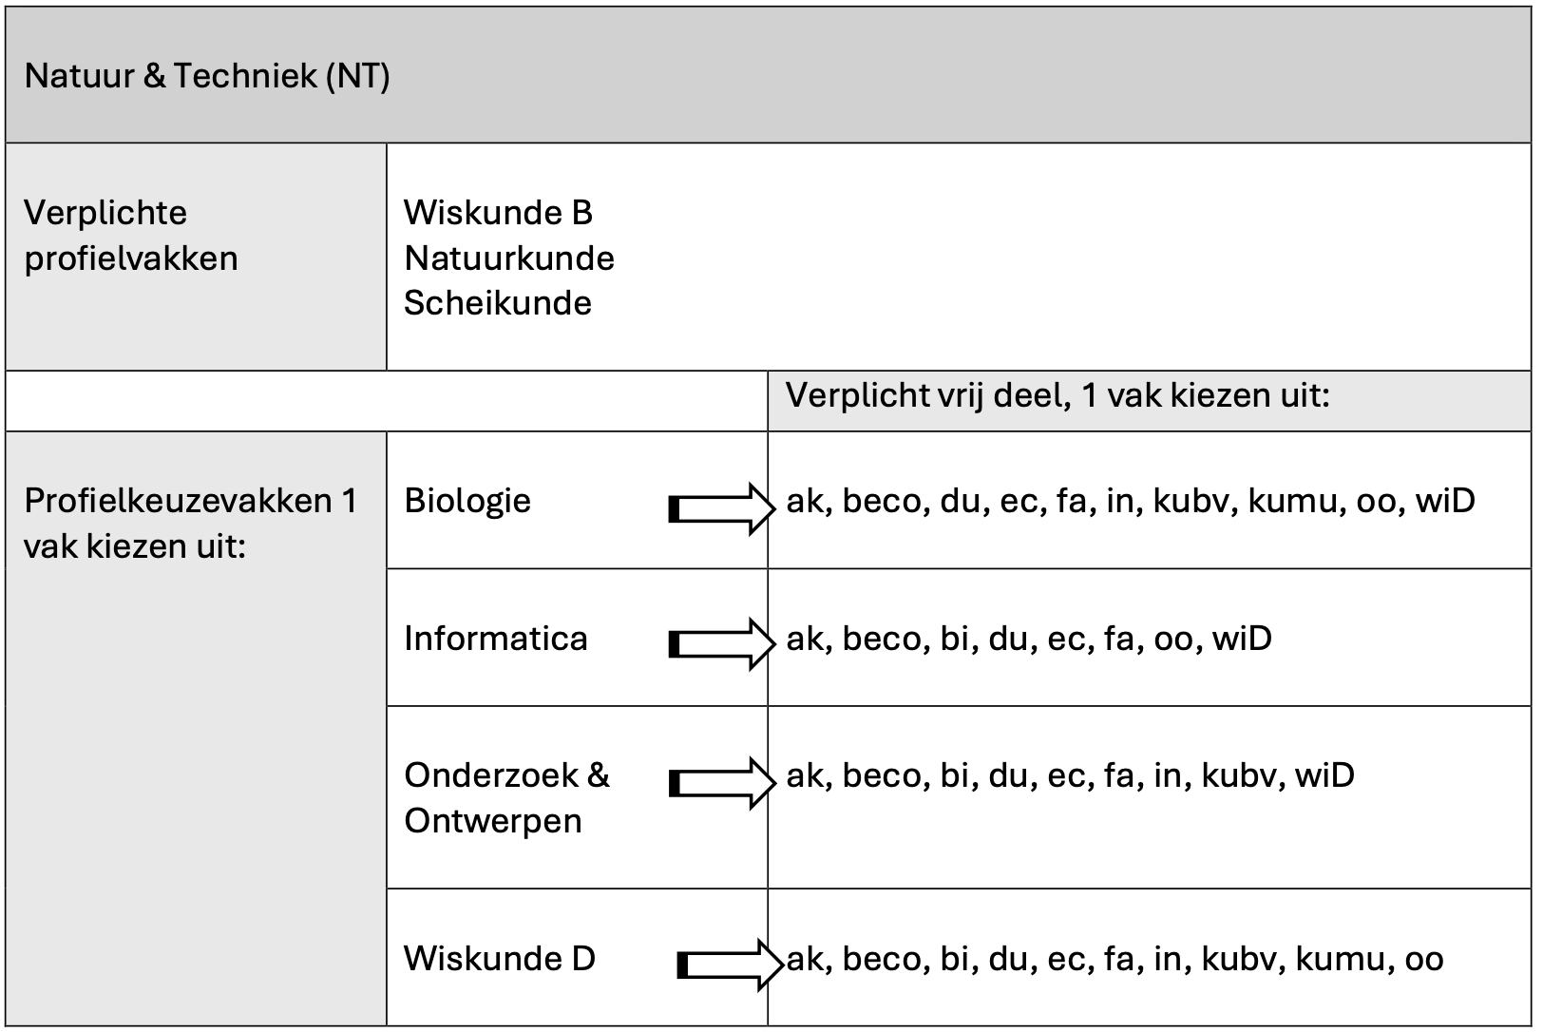

Slide 11
Profieleisen
Geen negatief advies voor de verplichte profielvakken
Niet bindend maar met de inschatting of het vak haalbaar is
Bedenk dat als het niet lukt in de bovenbouw wisselen van vak of profiel geen optie meer is…

Slide 12
De kleine lettertjes
De vier profielen zoals weergegeven, zijn de profielen zoals de leerlingen die dit jaar kunnen kiezen.
Voor alle profielen geldt echter dat bij te weinig belangstelling voor een vak (of een combinatie van vakken), de schoolleiding kan besluiten dit vak (of deze combinatie van vakken) niet aan te bieden.

Slide 13
Meer informatie
www.niftarlake.nl
profielkeuzenota
inhoud vakken
stappenplan profielkeuze
wat heb je nodig voor welke vervolgopleidingen?
vragen? p.edzes@niftarlake.nl

